Slide 1
APA ITU SHELL ?????

Slide 2
Shell merupakan sebuah program penerjemah perintah yang memberikan jembatan antara user dengan kerel yang merupakan inti dari Sistem Operasi

Slide 3
MongoDB dilengkapi dengan Javascript shell client untuk para administrator dalam memanipulasi data

Slide 4
Bagaimana cara Menjalankan Shell pada Monggo DB ?

Slide 5
Ada dua cara menjalankan mongo shell yaitu :
1 . Dengan mengklik mongo.exe yang ada pada explorer
2.Dengan cara masuk ke CMD. C:\mongodb\bin\monggo
Perintah diatas menghubungkan Anda dengan service mongod yang jalan pada komputer yang sama

Slide 6
C:\mongodb\bin\monggo db.mimicreative.net:20000
tetapi jika service berada pada server lain, Anda dapat menambahkan alamat server dan port nya seperti ini:

Slide 7
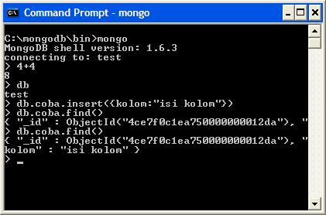
Tampilan pada mongo shell

Slide 8
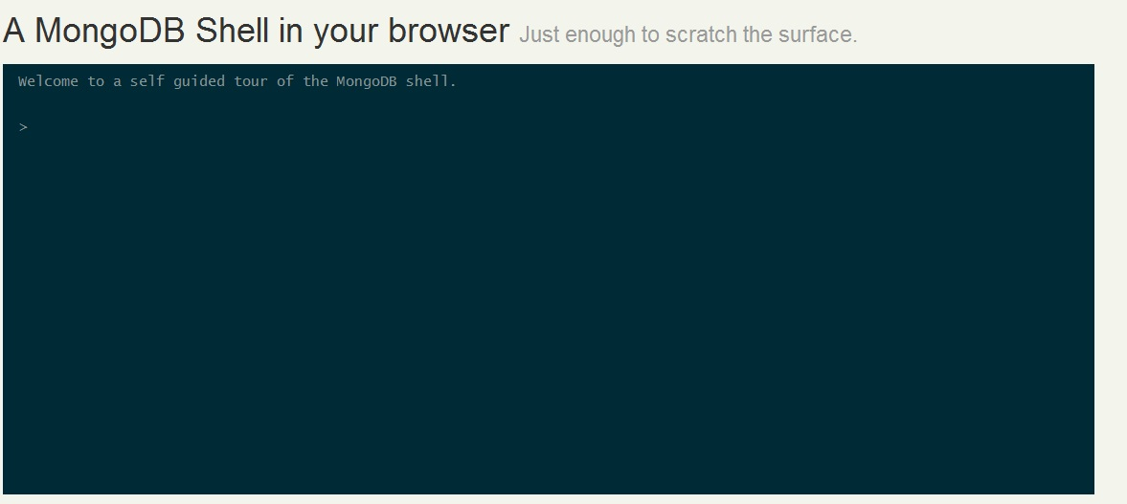
Untuk mencoba shel pada mongodb dalam versial tiny bisa di lakukan disini
http://try.mongodb.org/

Slide 9
Help Methods and commands
Help = menampilkan help
db.help() = menampilkan help untuk database method
show dbs = menampilkan daftar semua database di server
use <db> = mengaktifkan / atau mengalihkan database
show collections = Mencetak daftar semua collection/table untuk database saat ini

Slide 10
JavaScript Database Operations
Insert()
Update()
save()
remove()
drop()

Slide 11
Shortcut key
Up-arrow = melihat perintah sebelumnya
Down-arrow
Home = awal dari line command
End = akhir dari line command

Slide 12
Administrative Command Helpers
db = connect("<host><:port>/<dbname>") = membuka database baru

Slide 13
mongo Shell Methods
Collection
Cursor
Database
User Management
Role Management

Slide 14
Mongo GUI client
RockMongo
MongoChef
NoSQL Viewer

Slide 15
Referensi
http://docs.mongodb.org/manual/reference/mongo-shell/

